Slide 1
Игра по теме «Культура Древнего мира»
О, счастливчик!
Учитель музыки
МАОУ «Лицей № 11» г. Ростова-на-Дону
Палецких Елена Викторовна
Notes:
Переход ко второму слайду производится щелчком мышью на поле слайда.

Slide 2
Выберите номер игрока
1
2
3
4
5
6
7
8
Notes:
Навигация на слайдах осуществляется при помощи управляющих кнопок и гиперссылок.
Через гиперссылки на кружки с цифрами происходит переход к началу игры для каждой пары.
Кнопка «Выход» предоставляет возможность закончить игру в любой момент.

Slide 3
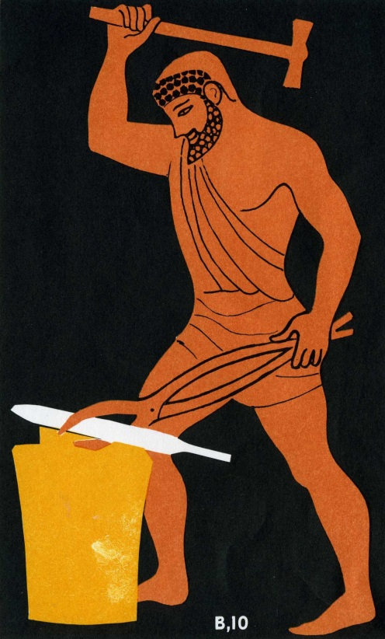
1
Римский бог, соответствующий в греческой мифологии богу Гефесту
Вулкан
Меркурий
Юпитер
Нептун
Notes:
Выбор варианта ответа осуществляется по щелчку на него.
На кнопку с правильным ответом установлена анимация «пульсация».
На кнопку с неверным ответом установлена анимация «исчезновение».
Кнопка «Далее» установлена для перехода к следующему вопросу игры.

Slide 4
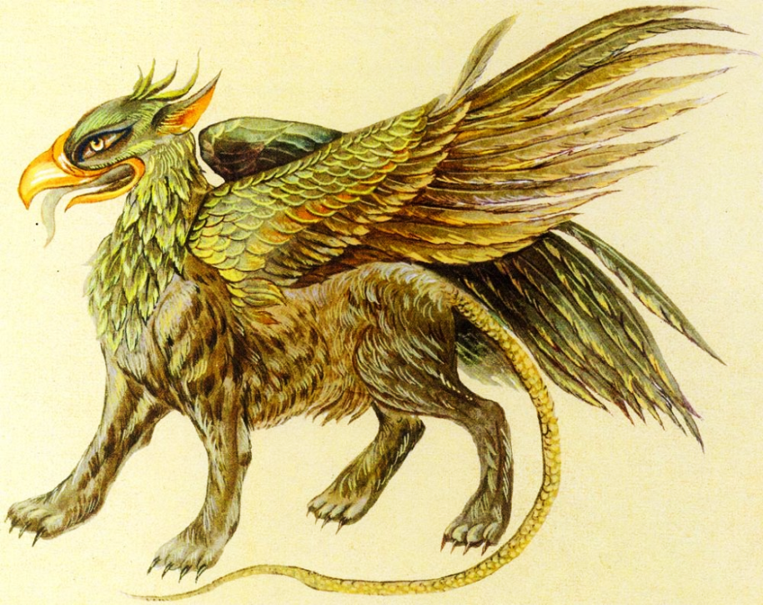
2
Сказочное животное – символ зоркости и бдительности
Феникс
Кентавр
Грифон
Пегас

Slide 5
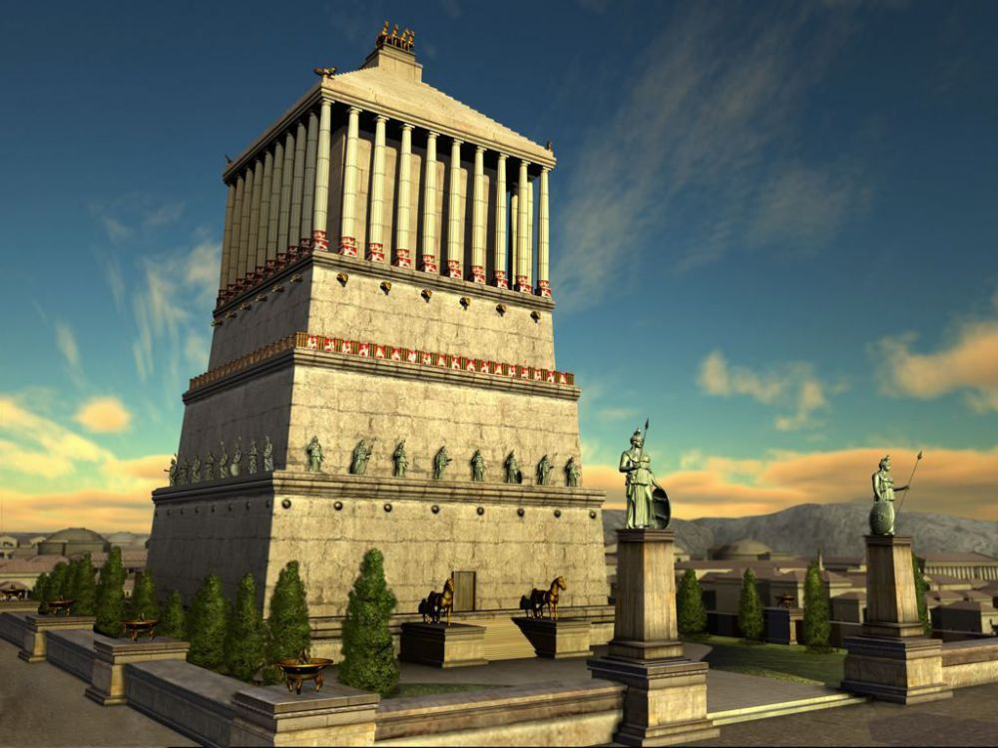
3
24-ступенчатая пирамида в Галикарнасе, увенчанная четвёркой коней
Алтарь
Зевса
Мавзолей
Мавсола
Святилище
Афины
Храм
Посейдона

Slide 6
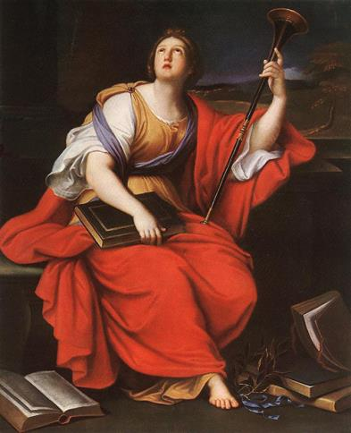
4
Муза – покровительница истории
Евтерпа
Эрато
Урания
Клио

Slide 7
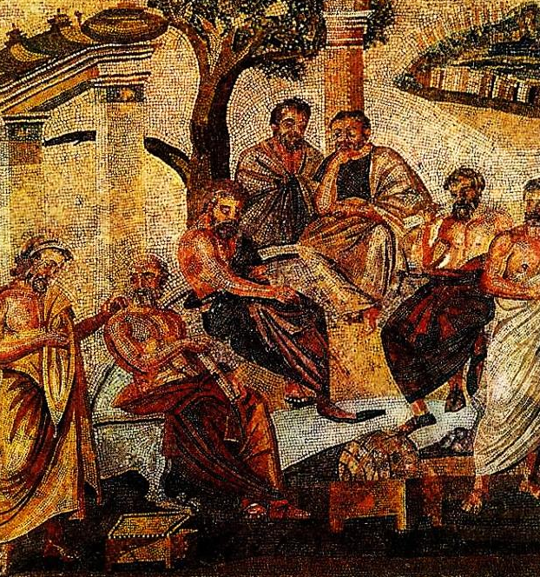
5
Философ Древней Греции, который открыл первую философскую школу, получившую название Академия
Аристотель
Диоген
Платон
Сократ

Slide 8
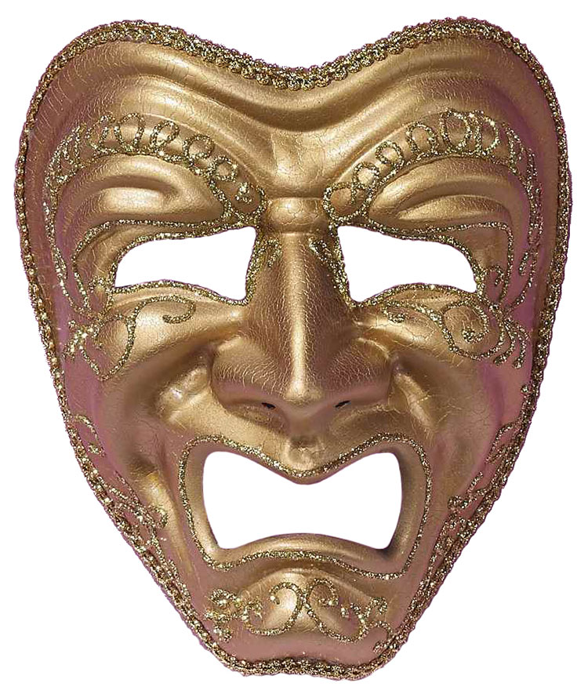
6
Жанр театрального искусства, название которого переводится с греческого как «песнь козлов»
пантомима
комедия
драма
трагедия

Slide 9
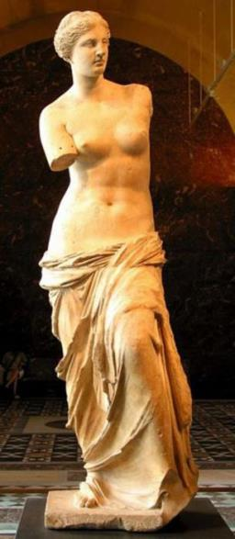
1
Древнеримская богиня, соответствующая греческой богине Афродите
Юнона
Минерва
Венера
Диана

Slide 10
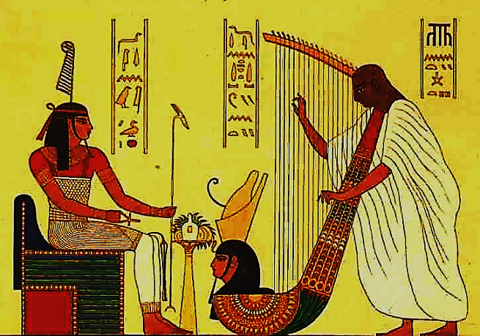
2
Самый популярный музыкальный инструмент у древних египтян
флейта
арфа
бубен
кастаньеты

Slide 11
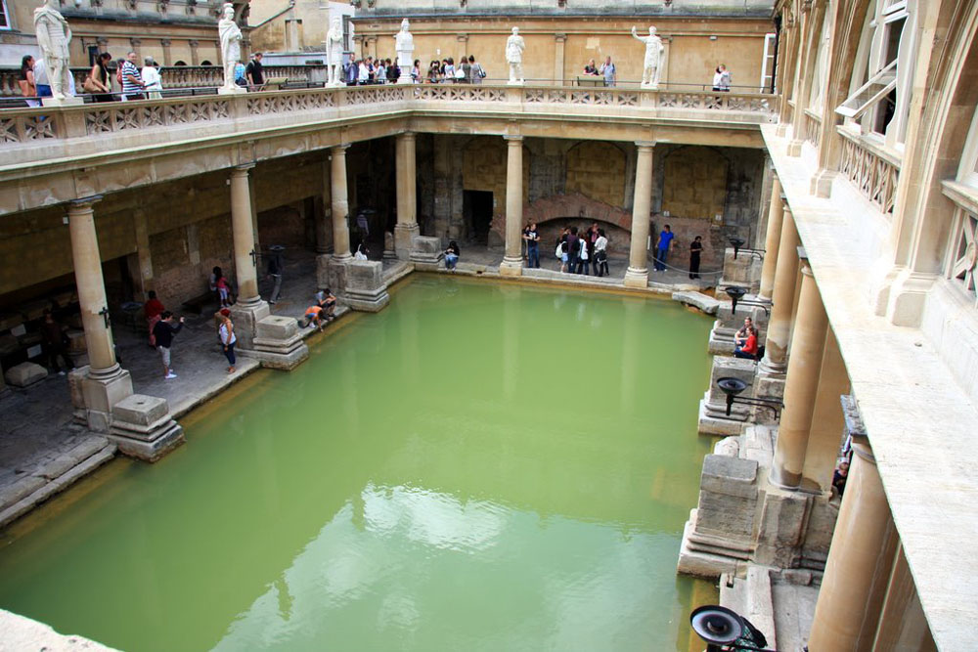
3
Сооружение, возведённое в 212-216 годах в Риме по приказу императора Каракаллы
термы
Пантеон
Колизей
акведук

Slide 12
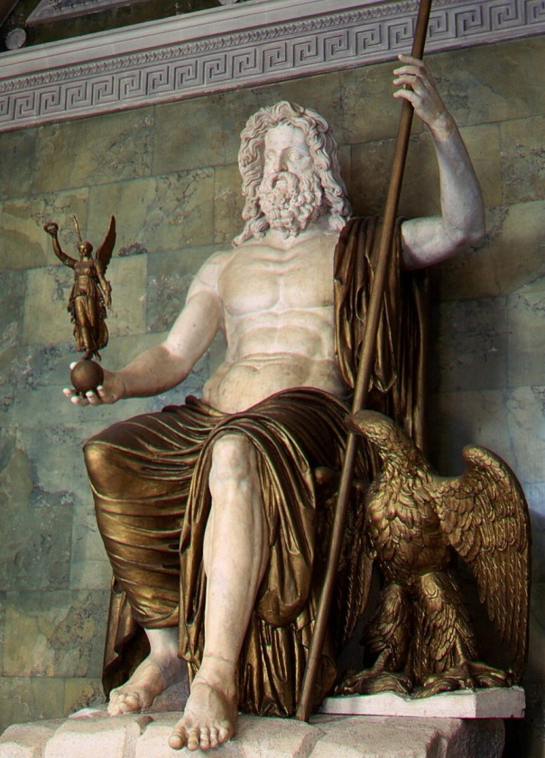
4
Скульптор Древней Греции, который создал скульптуру «Зевс Олимпийский»
Пракситель
Фидий
Мирон
Поликлет

Slide 13
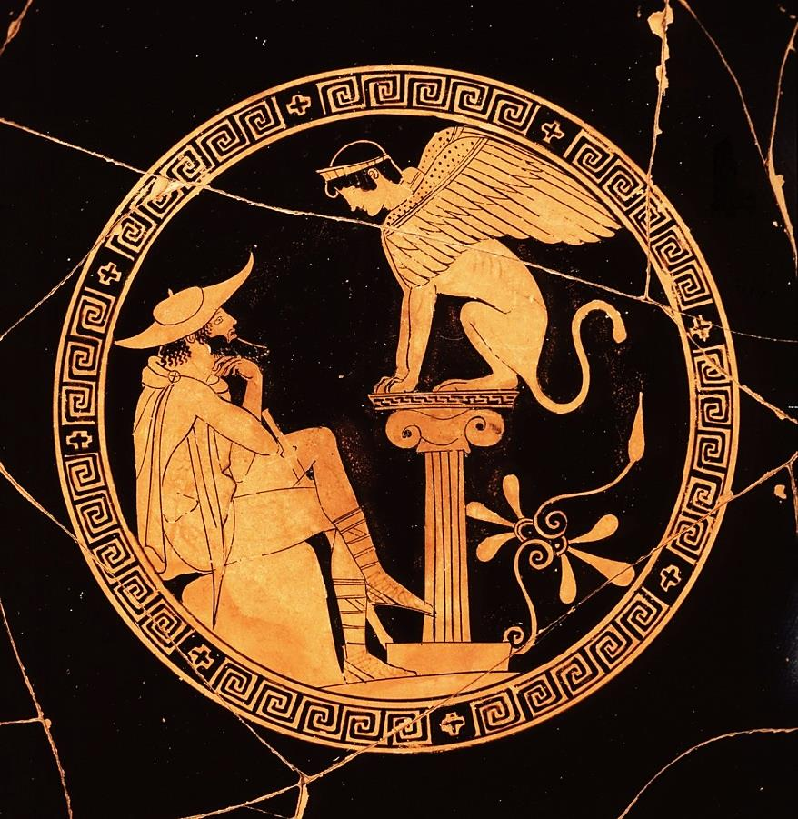
5
Разгадал «загадку сфинкса»
Эдип
Менелай
Одиссей
Минос

Slide 14
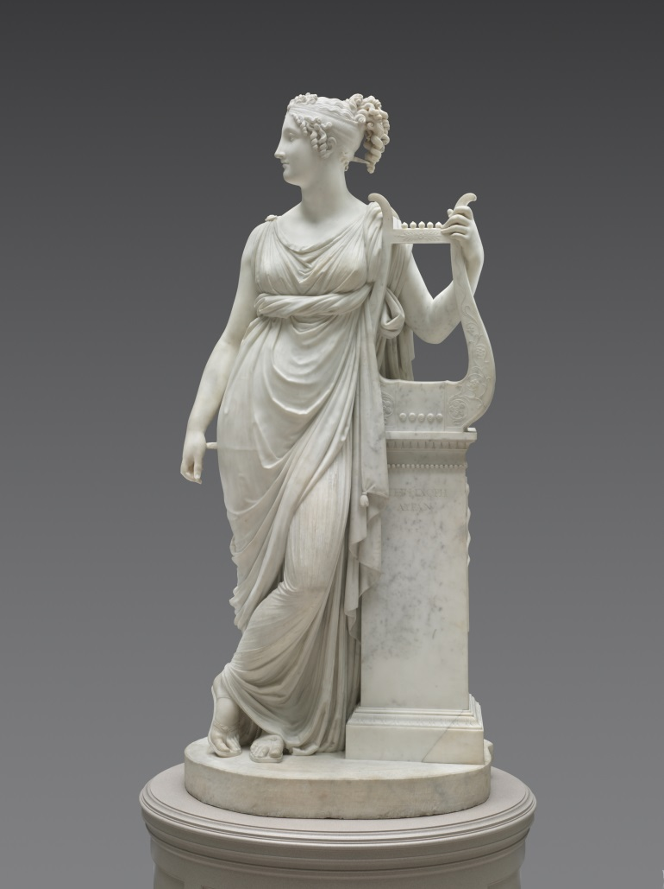
6
Муза – покровительница хорового пения и танца
Мельпомена
Каллиопа
Терпсихора
Талия

Slide 15
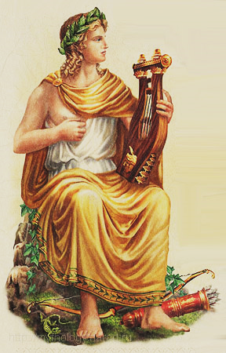
1
Имя и функции этого бога в Греции и Риме совпадают
Зевс
Арес
Аид
Аполлон

Slide 16
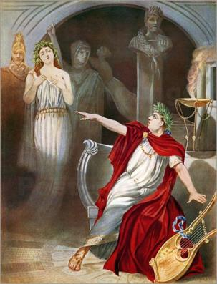
2
Римский император, воображавший себя великим актёром
Нерон
Октавиан
Август
Юлий
Цезарь
Марк
Аврелий

Slide 17
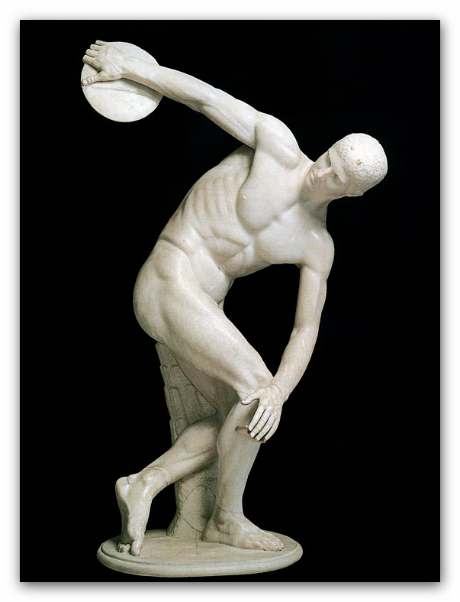
3
Скульптор Древней Греции, который создал скульптуру «Дискобол»
Фидий
Пракситель
Мирон
Поликлет

Slide 18
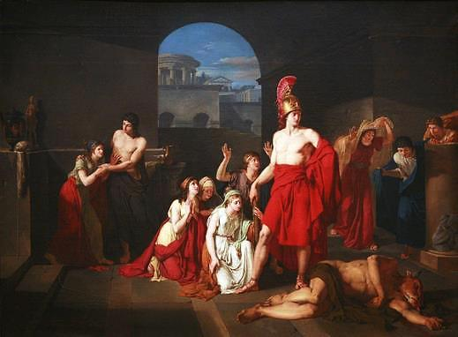
4
Спас от Минотавра семь юношей и семь девушек
Геракл
Тесей
Ясон
Орфей

Slide 19
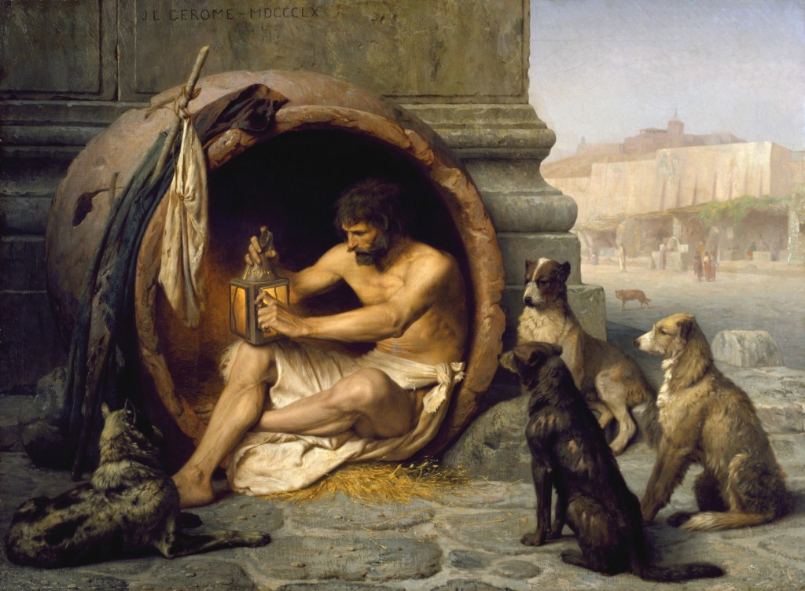
5
Философ Древней Греции, называвший себя космополитом – гражданином мира
Аристотель
Платон
Сократ
Диоген

Slide 20
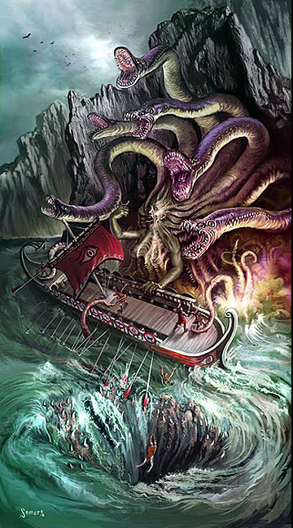
6
Чудовища, обитавшие в тесном проливе и губящие мореходов
Цербер и
Минотавр
Сцилла и
Харибда
Сирены
Полифем и
Горгона

Slide 21
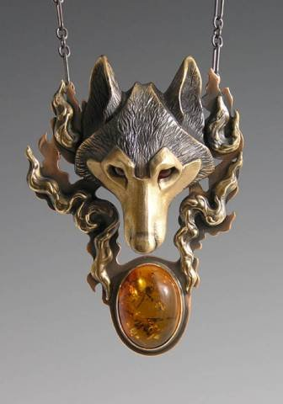
1
Животное или растение, которое, согласно мифологическим представлениям, является предком-покровителем рода
фетиш
петроглиф
табу
тотем

Slide 22
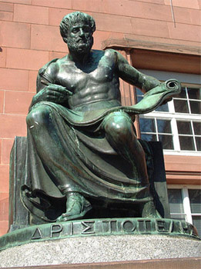
2
Философ Древней Греции, который произнёс фразу: «Платон мне друг, но истина дороже»
Диоген
Аристотель
Демокрит
Сократ

Slide 23
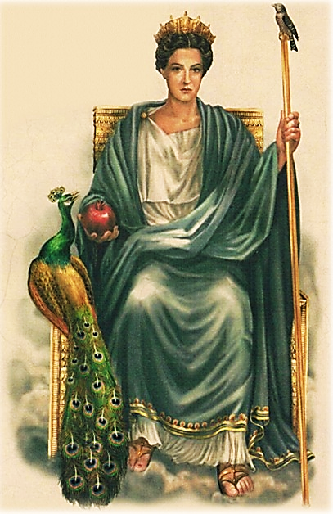
3
Греческая богиня, соответствующая римской богине Юноне
Гера
Афина
Деметра
Афродита

Slide 24
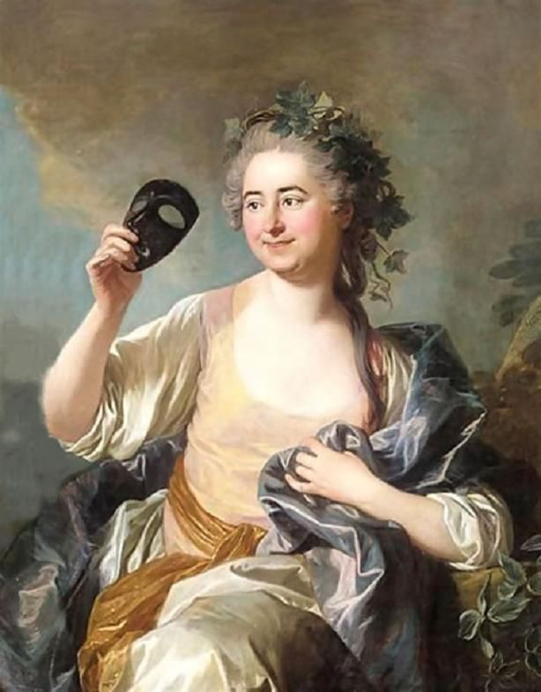
4
Муза – покровительница комедии
Мельпомена
Каллиопа
Талия
Терпсихора

Slide 25
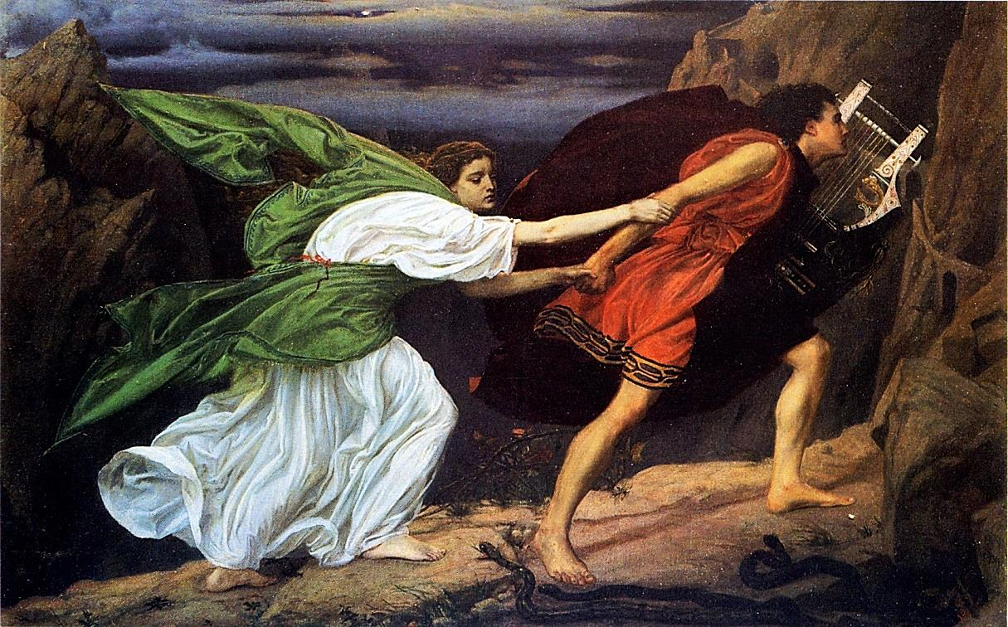
5
Её Орфей пытался вызволить из подземного царства
Медея
Андромеда
Ариадна
Эвридика

Slide 26
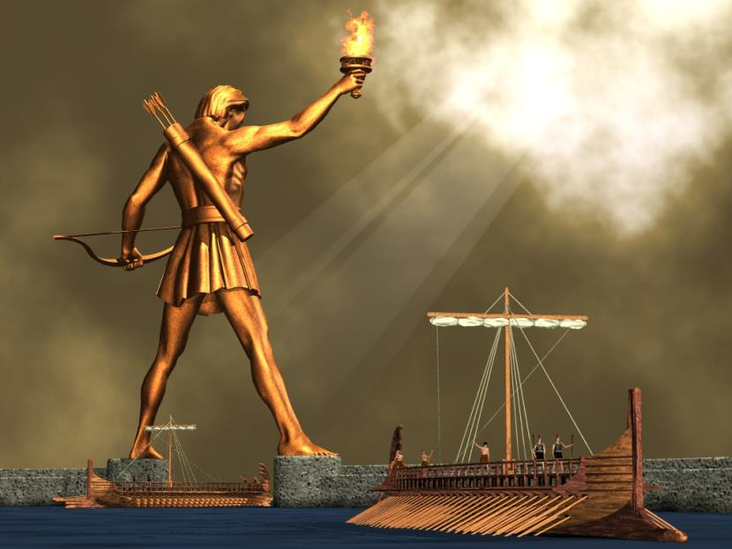
6
Скульптор Древней Греции, который создал статую «Колосс Родосский»
Харес
Мирон
Фидий
Эпигон

Slide 27

1
Изображение животного, связанное со времён Древней Греции с культом бога врачевания Асклепия
лев
змея
корова
конь

Slide 28
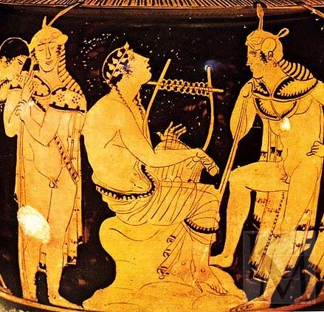
2
Он своей игрой на семиструнной кифаре и пением разжалобил Аида
Тесей
Геракл
Ясон
Орфей

Slide 29
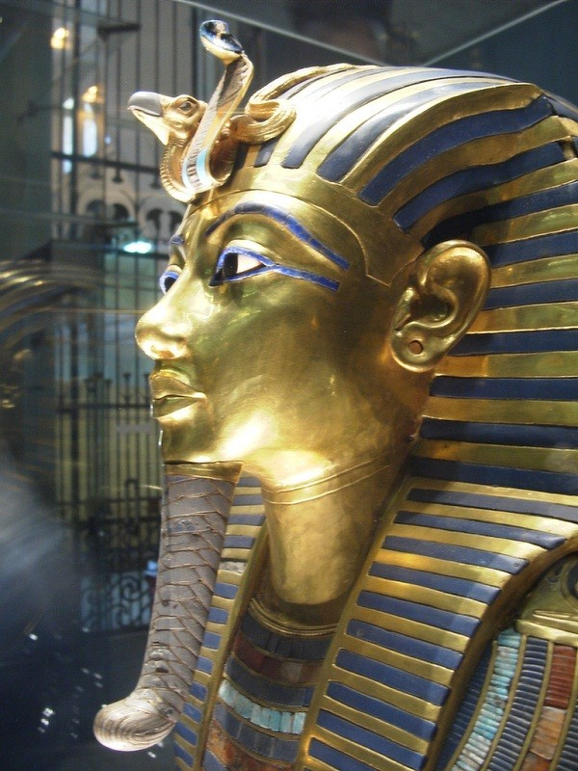
3
Священная кобра на голове египетских фараонов являлась символом
власти
богатства
смерти
жизни

Slide 30
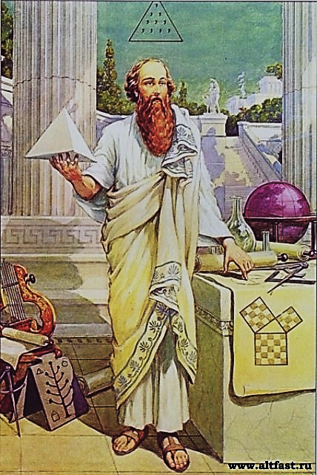
4
Учёный античной Греции – автор изучения свойств целых чисел и доказательства теоремы геометрии
Гиппократ
Евклид
Пифагор
Архимед

Slide 31
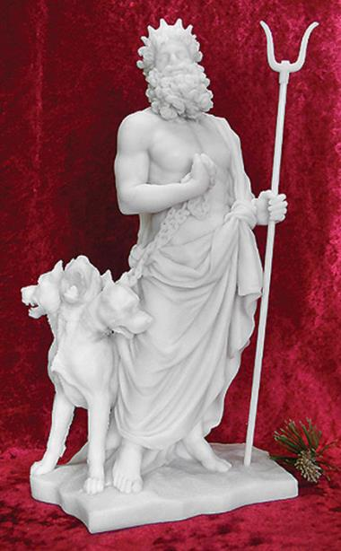
5
Имя греческого бога, соответствующего римскому богу Плутону
Гефест
Арес
Гермес
Аид

Slide 32
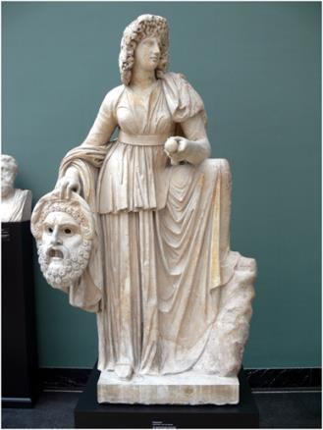
6
Муза – покровительница трагедии
Мельпомена
Каллиопа
Талия
Терпсихора

Slide 33
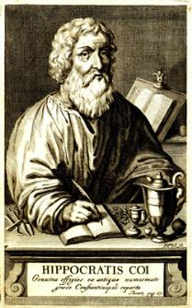
1
Учёный Древней Греции, явившийся создателем клинической медицины и одного из вариантов врачебной клятвы
Евклид
Пифагор
Архимед
Гиппократ

Slide 34
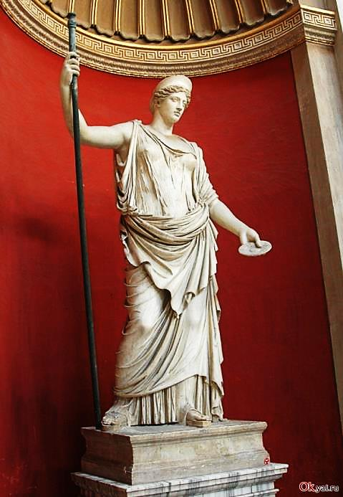
2
Богиня, которая хотела погубить Геракла
Гера
Гестия
Деметра
Афина

Slide 35
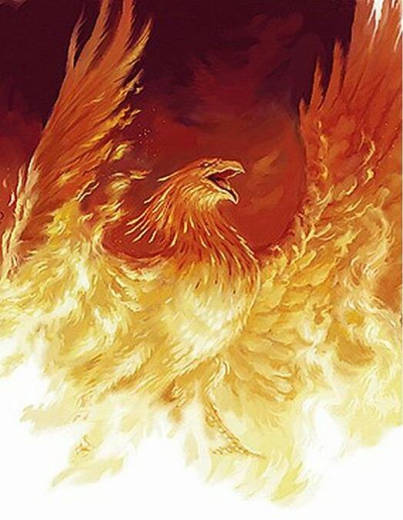
3
Мифологическое существо – символ вечности и возрождения
Сфинкс
Пегас
Феникс
Кентавр

Slide 36
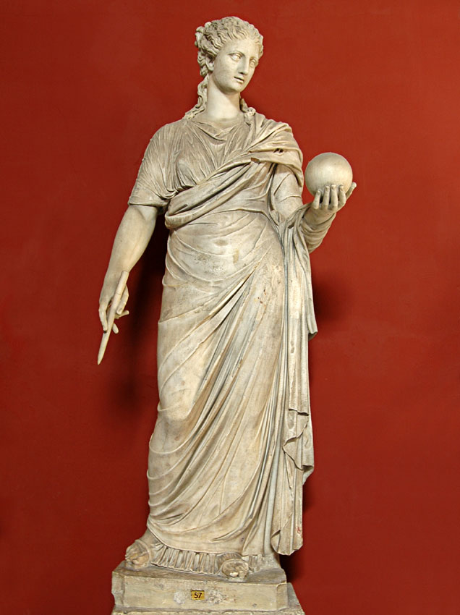
4
Муза – покровительница астрономии
Эрато
Урания
Евтерпа
Полигимния

Slide 37
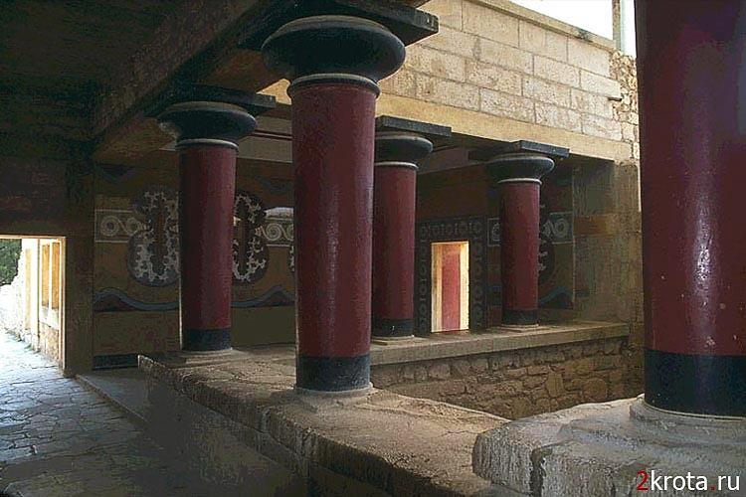
5
Построил лабиринт на острове Крит по заказу царя Миноса
Персей
Тесей
Дедал
Диоген

Slide 38
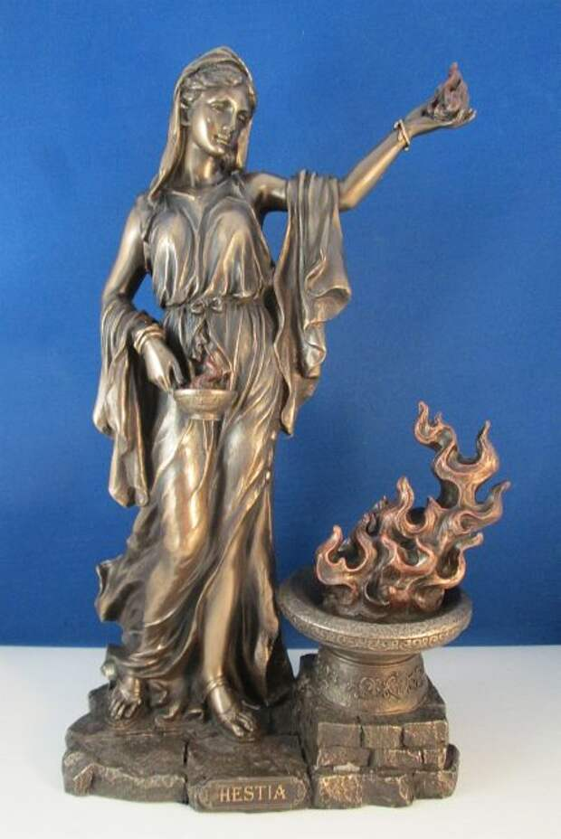
6
Имя греческой богини, соответствующей римской богине Весте
Деметра
Артемида
Фемида
Гестия

Slide 39
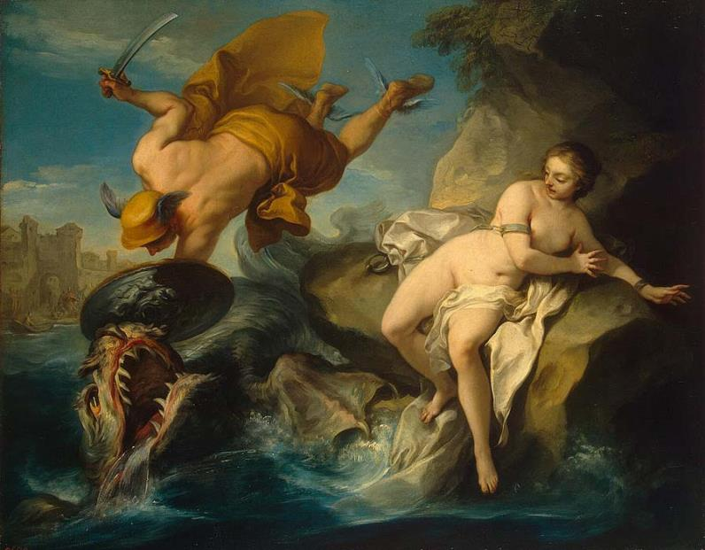
1
Имя девушки, которую Персей спас от морского чудовища
Медея
Эвридика
Ариадна
Андромеда

Slide 40
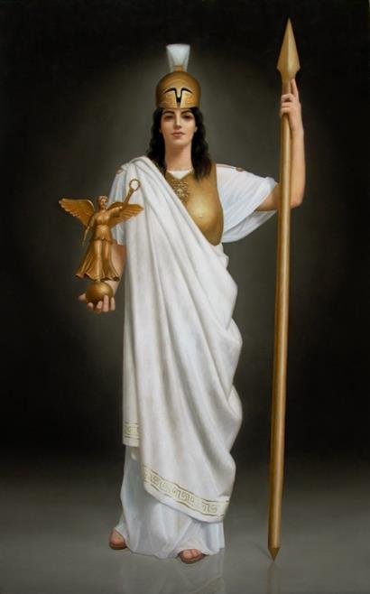
2
Римская богиня, соответствующая греческой богине Афине
Минерва
Церера
Юнона
Веста

Slide 41
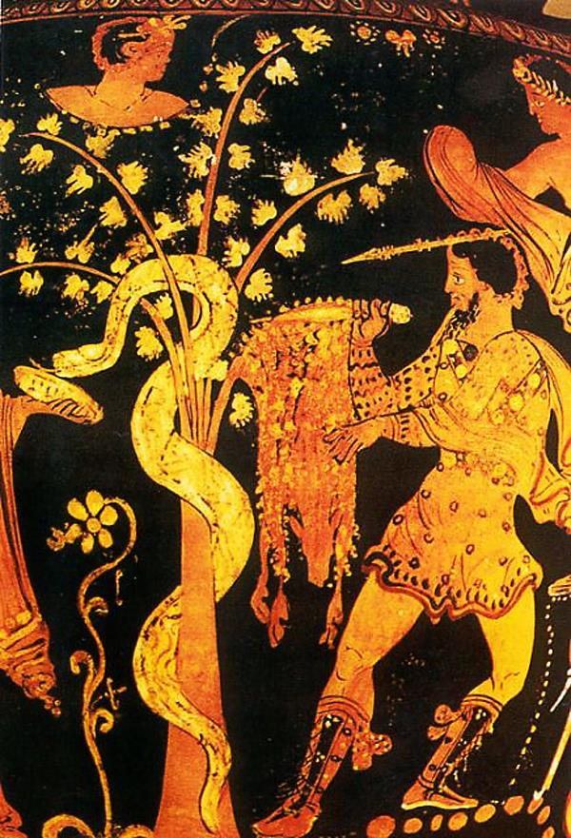
3
Подвиг, которого не совершал Геракл
укрощение
критского
быка
похищение
золотого
руна
добывание
коней
Диомеда
получение
пояса
Ипполиты

Slide 42
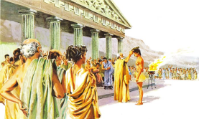
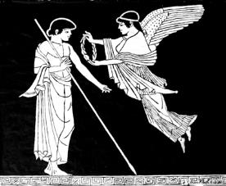
4
Награда для победителей Олимпийских игр
медаль
оливковый
венок
колесница
ценный
приз

Slide 43
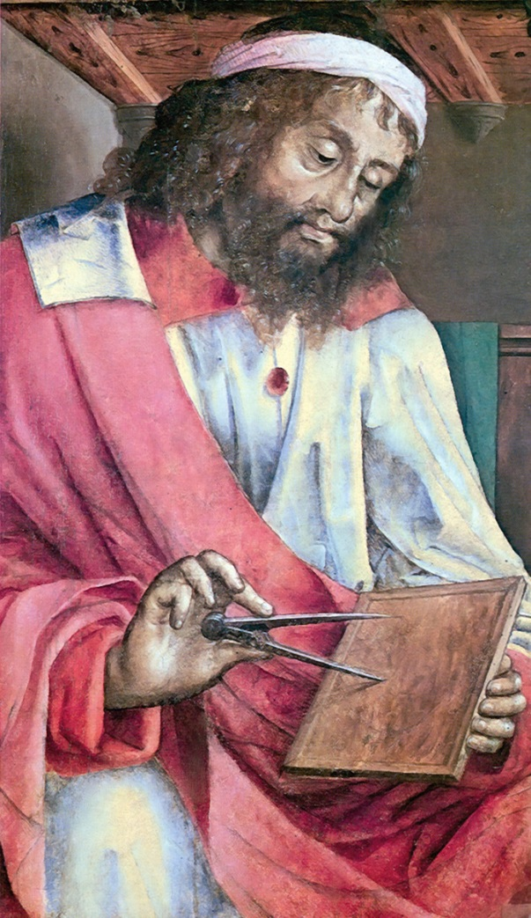
5
Александрийский учёный, автор первого учебника по геометрии
Архимед
Птолемей
Евклид
Пифагор

Slide 44
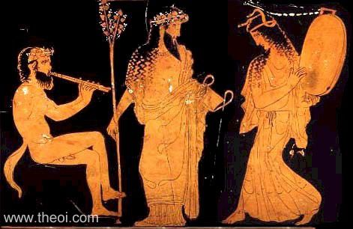
6
Древнегреческая хоровая песнь, связанная с культом Диониса
дифирамб
элегия
ода
пародия

Slide 45
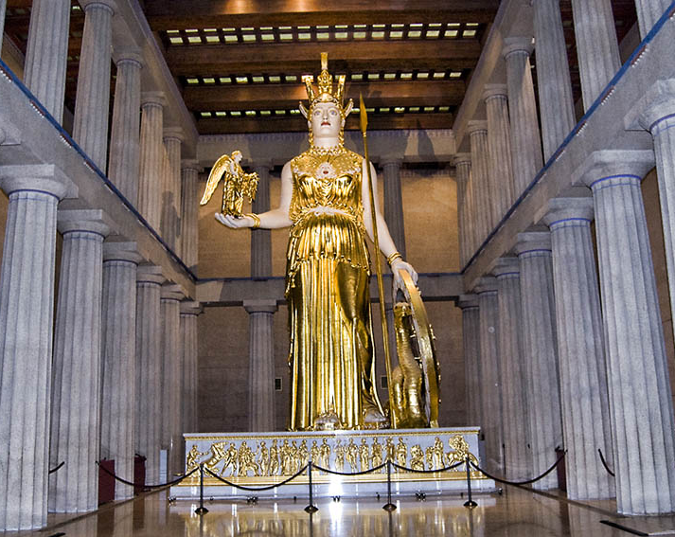
1
Храм Парфенон посвящён
Зевсу
Афродите
Посейдону
Афине

Slide 46
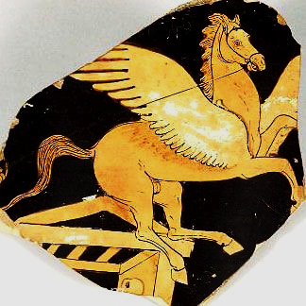
2
Существо, которое является эмблемой на гербах поэтов и музыкантов
Феникс
Кентавр
Пегас
Сфинкс

Slide 47
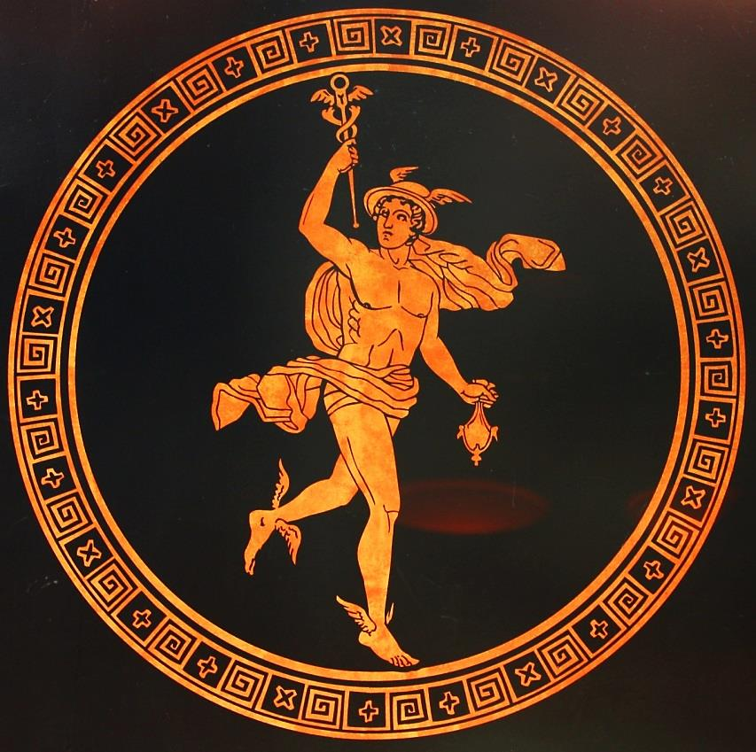
3
Имя греческого бога, соответствующего римскому богу Меркурию
Гефест
Арес
Дионис
Гермес

Slide 48
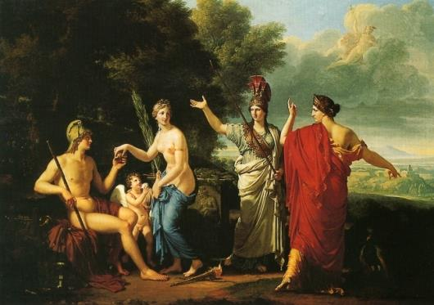
4
Троянский царевич, который должен был отдать яблоко «прекраснейшей из богинь»
Ясон
Ахиллес
Парис
Гектор

Slide 49
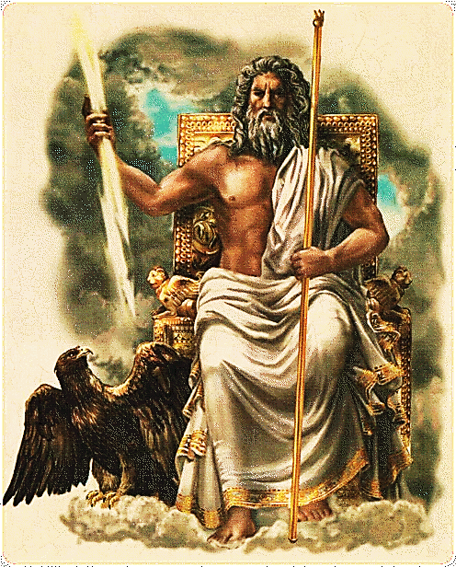
5
Древнегреческий бог, атрибутом которого был орёл
Гермес
Посейдон
Зевс
Гефест

Slide 50
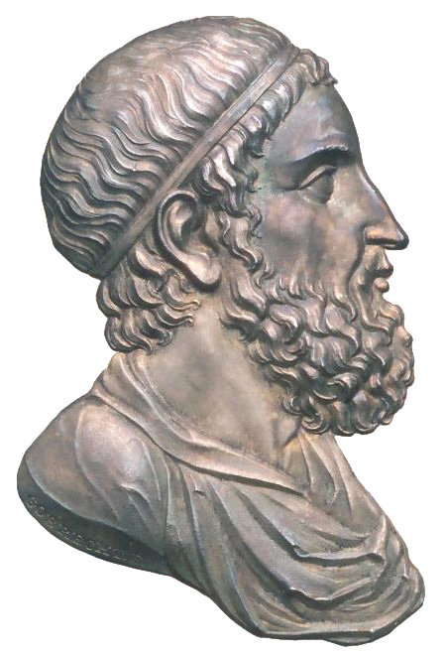
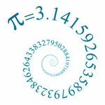
6
Учёный античной Греции – автор вычисления значения числа «Пи»
Евклид
Пифагор
Архимед
Гиппократ

